Slide 1







SULFURIC ACID VÀ MUỐI SULFATE
CÁNH DIỀU

Slide 2

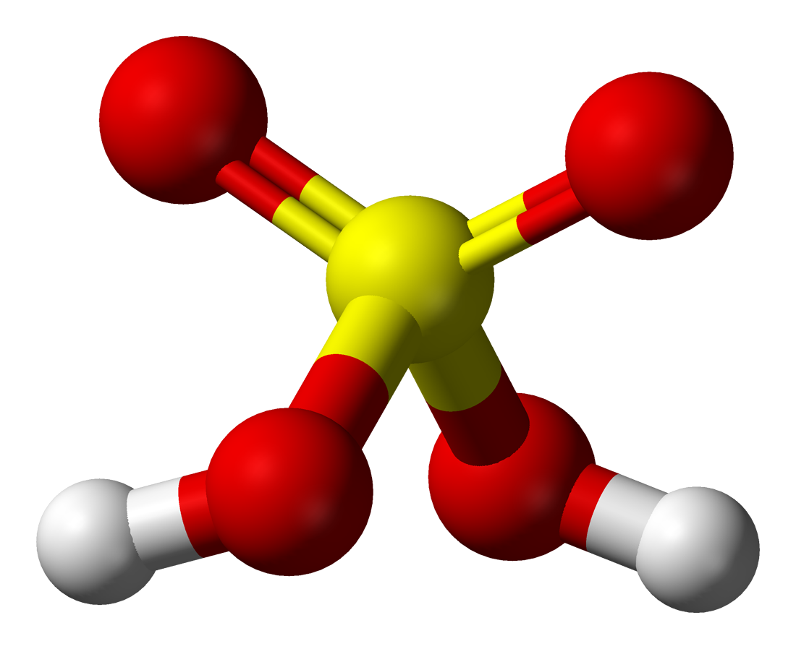
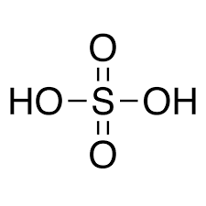

1. CẤU TẠO PHÂN TỬ VÀ TÍNH CHẤT VẬT LÝ
I.
SULFURIC ACID
CTPT : H₂SO₄

Slide 4
1. CẤU TẠO PHÂN TỬ VÀ TÍNH CHẤT VẬT LÝ
I.
SULFURIC ACID
CTPT : H₂SO₄
M = 98 dvC
H
O
O
S
O
H
O
HO
O
S
HO
O
Lk PHỐI TRÍ
LK CHT

Slide 5
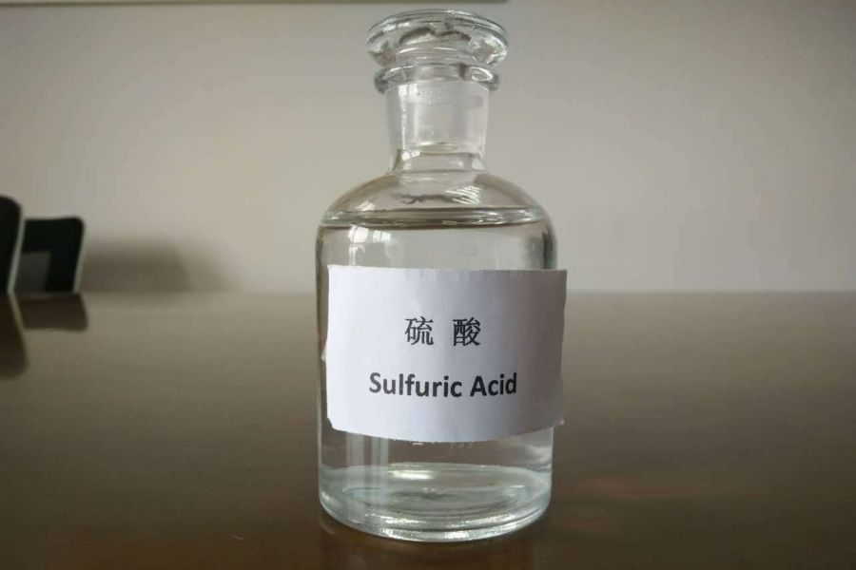
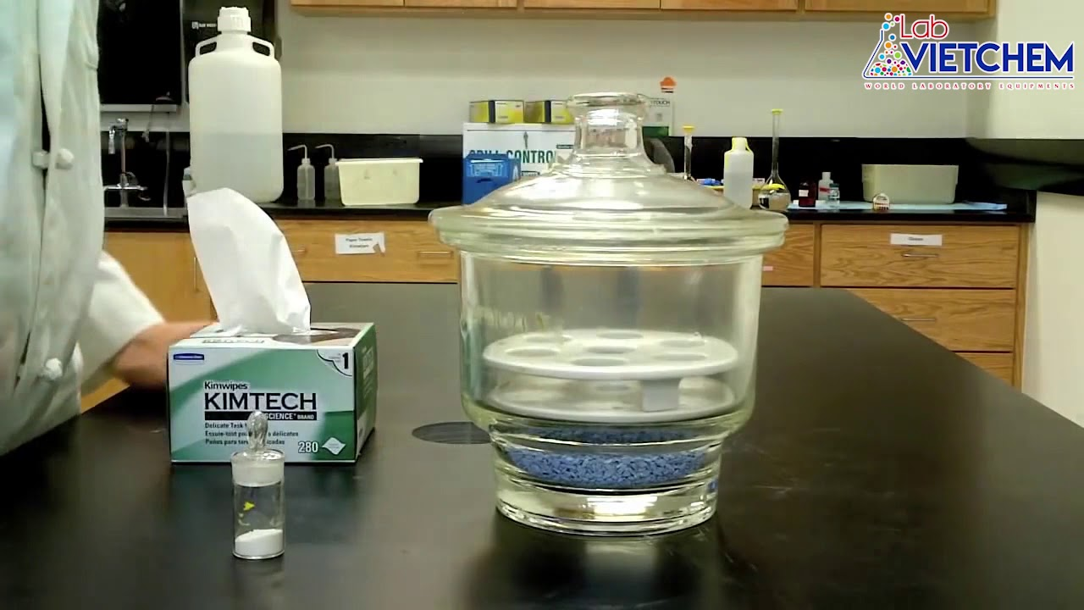



1. CẤU TẠO PHÂN TỬ VÀ TÍNH CHẤT VẬT LÝ
I.
SULFURIC ACID
Sulfuric acid là chất lỏng sánh như dầu, không màu, không bay hơi.
Dung dịch sulfuric acid đặc có khả năng hút ẩm nên thường để dùng làm khô hóa chất trong các bình hút ẩm.

Slide 6
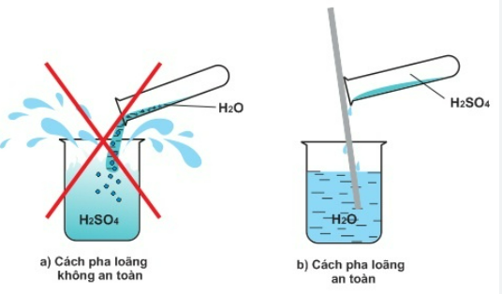
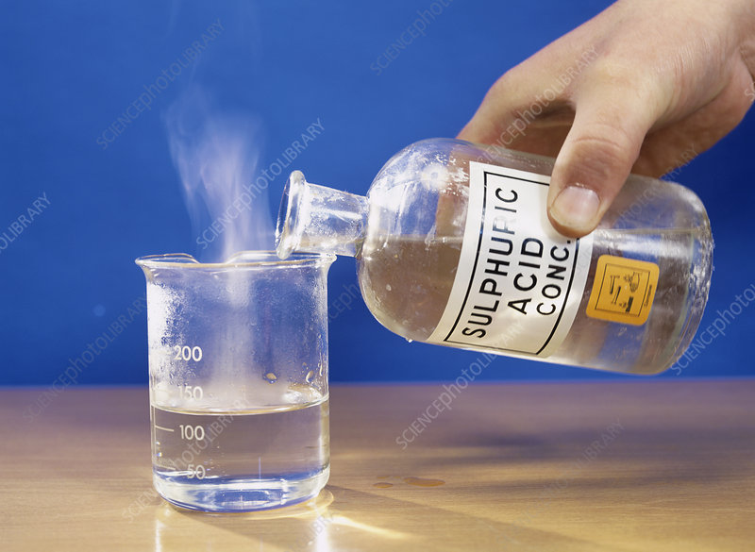
1. CẤU TẠO PHÂN TỬ VÀ TÍNH CHẤT VẬT LÝ
Sulfuric acid tan tốt trong nước. Quá trình hòa tan tỏa lượng nhiệt lớn.
Vì vậy, để đảm bảo an toàn khi pha loãng dung dịch sulfuric acid đặc, phải cho từ từ acid đặc vào nước, không được cho nước vào acid.

Slide 7


2. TÍNH CHẤT HÓA HỌC
Notes:
CLICK HÌNH

Slide 8

a. Dung dịch sulfuric acid loãng
Dung dịch sulfuric acid loãng có các tính chất chung của acid:
Đổi màu quỳ tím thành đỏ.
Tác dụng với kim loại hoạt động trong dãy hoạt động hóa học.
Tác dụng với basic oxide và base.
Tác dụng với nhiều muối.

Slide 9
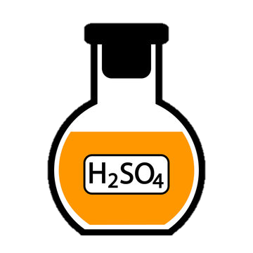
b. Dung dịch sulfuric acid đặc
Ngoài tính acid mạnh, dung dịch sulfuric acid đặc còn có các tính chất hóa học đặc trưng sau:
TÍNH OXI HÓA MẠNH
TÍNH HÁO NƯỚC

Slide 10

Au, Pt
1. Tác dụng với kim loại (trừ ……….)
0
+6
+3
+4
?
?
2
Fe₂(SO₄)₃
Fe + H₂SO₄ + + H₂O
6
SO₂
6
3
Muối có số oxh cao nhất của kl
SO₂
M + H₂SO₄đ
+
S
+
H₂O
H₂S
Al, Fe, Cr
♣CHÚ Ý : ……………….không tác dụng với H₂SO₄ đặc nguội.

Slide 11
2. Tác dụng với phi kim (C,S,P)🡪
CO₂, SO₂, H₃PO₄
0
+6
+4
?
?
+4
CO₂
C + H₂SO₄ + + H₂O
2
2
SO₂
2
0
+6
+4
?
3
SO₂
S + H₂SO₄ + H₂O
2
2
0
?
+5
2
?
2
P + H₂SO₄ + + H₂O
5
5
SO₂
H₃PO₄
2
3. Tác dụng với chất khử khác
+2
+3
2
FeO + H₂SO₄ Fe₂(SO₄)₃ + SO₂ + H₂O
4
4
+8/3
+3
3
Fe₃O₄ + H₂SO₄ Fe₂(SO₄)₃+ SO₃ + H₂O
2
12
3
12
+3
+3
Fe₂O₃ + H₂SO₄
Fe₂(SO₄)₃
+ H₂O
Không là chất khử

Slide 12
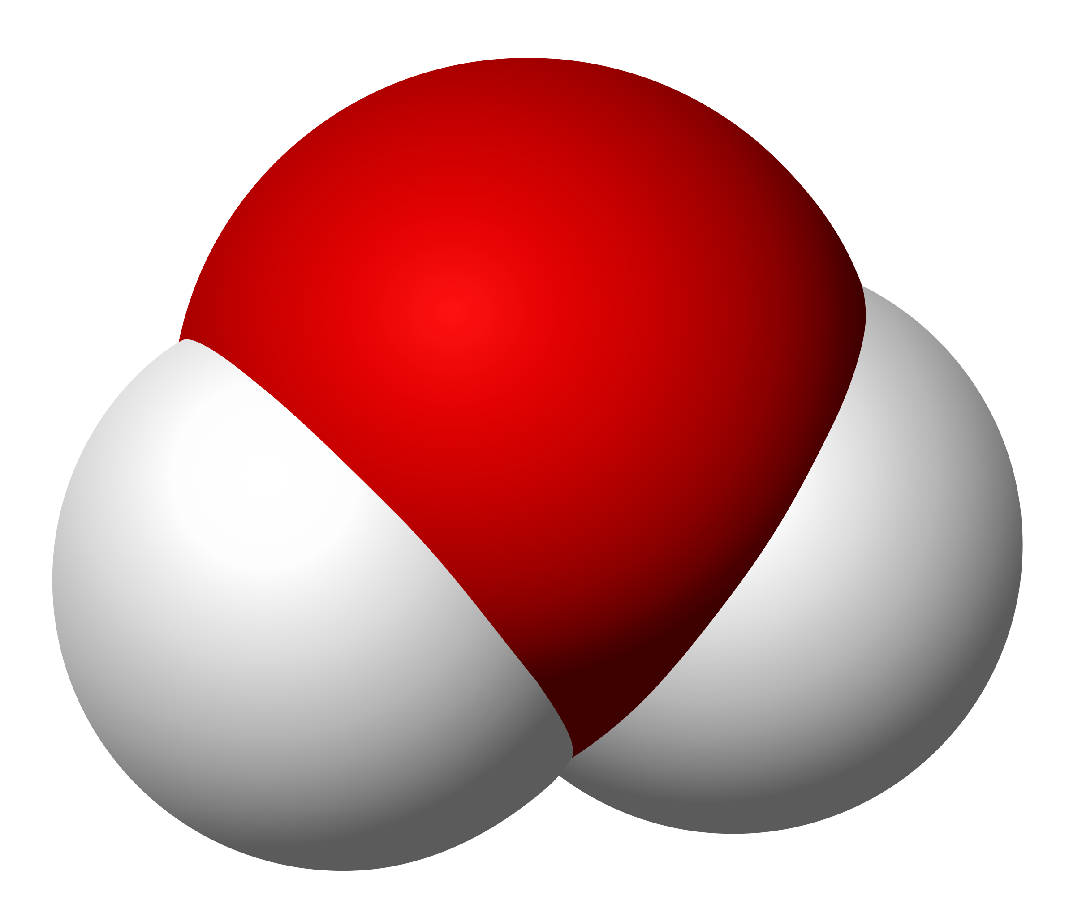
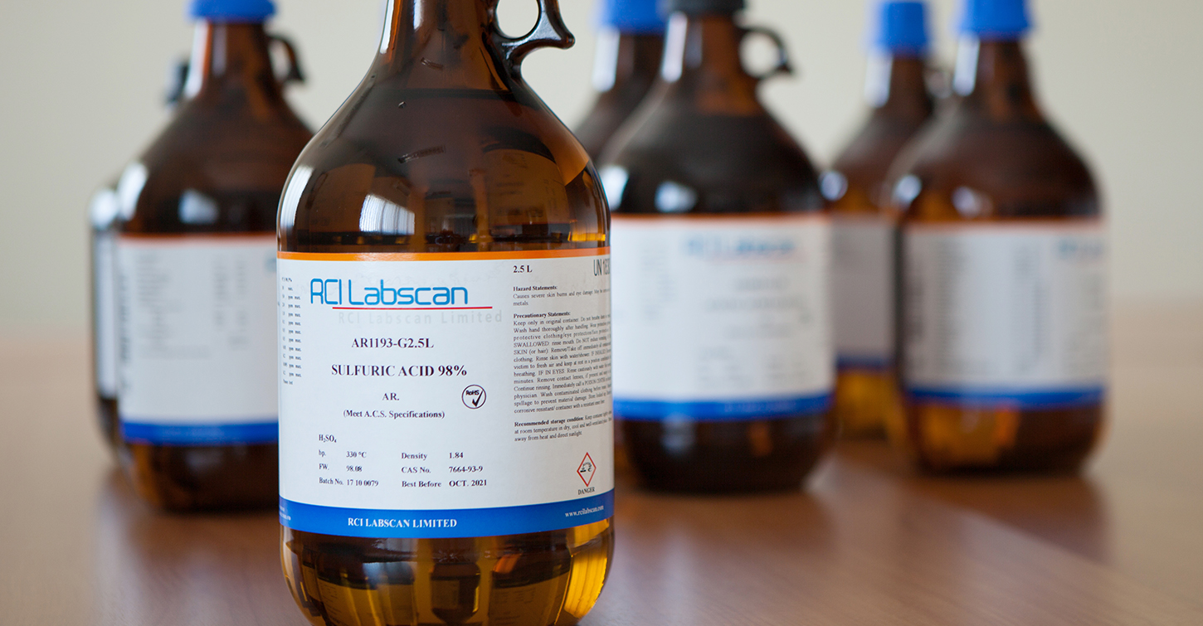
b. Dung dịch sulfuric acid đặc
TÍNH HÁO NƯỚC
Dung dịch sulfuric acid đặc hấp thụ mạnh nước. Nó có khả năng chiếm nước của nhiều hợp chất hoặc chiếm các nguyên tố O và H (thành phần của nước) trong nhiều hợp chất.

Slide 13
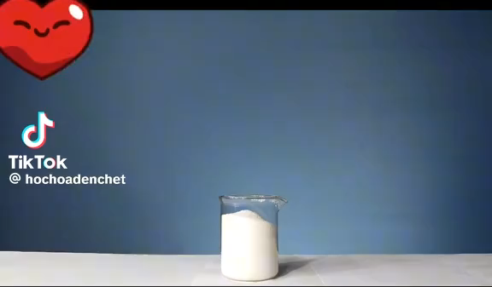



Slide 14
Tính háo nước
CuSO₄.5H₂O + H₂SO₄Đ CuSO_{4K}+H₂SO₄.5H₂O
Màu xanh
Màu trắng
?
C₁₂H₂₂O₁₁ + H₂SO₄ + H₂SO₄.11H₂O
12C
C_{n}(H₂O)_{m} + H₂SO₄ + H₂SO₄.mH₂O
nC

Slide 15
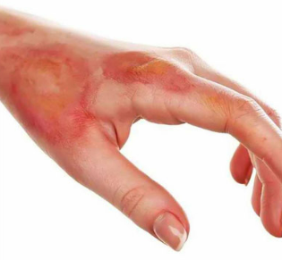
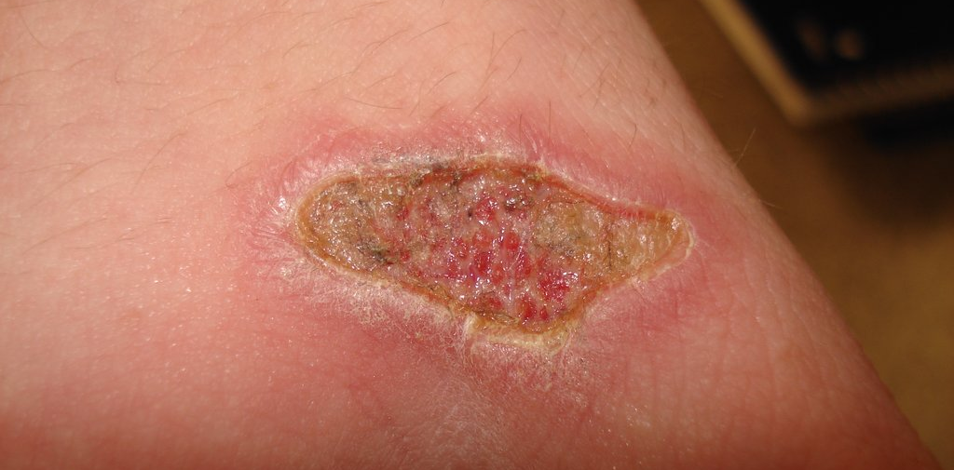
b. Dung dịch sulfuric acid đặc
TÍNH HÁO NƯỚC
Khi bị dính dung dịch sulfuric acid đặc, cơ thể người sẽ bị tổn thương nặng do tế bào bị mất nước, bị đốt nóng từ lượng nhiệt phát ra và bị oxi hóa mạnh.
Vì vậy, phải hết sức thận trọng khi sử dụng dung dịch sulfuric acid đặc.

Slide 16

3. BẢO QUẢN VÀ XỬ LÍ BỎNG SULFURIC ACID
I.
SULFURIC ACID
Bảo quản
Sử dụng
Sơ cứu khi bỏng acid
Notes:
CLCK BÔNG TUYẾT

Slide 17
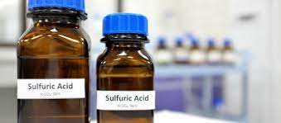
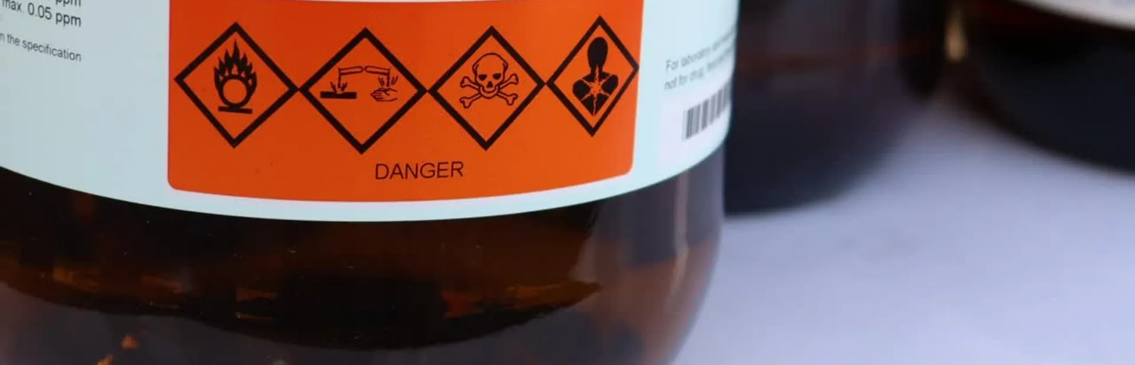
3. BẢO QUẢN VÀ XỬ LÍ BỎNG SULFURIC ACID
Trong phòng thí nghiệm, các chai, lọ chứa sulfuric acid phải được bảo quản ở nơi ít có nguy cơ bị va chạm, xa nguồn nhiệt và các hóa chất khác.
Khi làm việc với sulfuric acid, cần sử dụng các dụng cụ bảo hộ như áo bảo hộ, kính bảo hộ, găng tay chống thấm,...
Các cảnh báo nguy hiểm được ghi trên nhãn của chai đựng dung dịch sulfuric acid đặc.

Slide 18
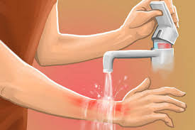

Sơ cứu khi bị bỏng acid
I.
SULFURIC ACID
Rửa với nước lạnh 🡪 giảm nồng độ acid

Slide 19
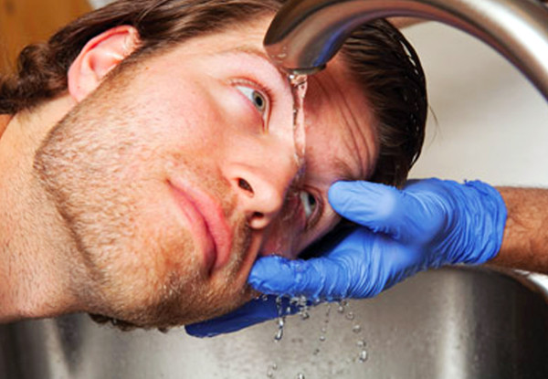
Sơ cứu khi bị bỏng acid
I.
SULFURIC ACID
Acid rơi vào mắt?????
Úp mặt vào chậu nước sạch, mở và chớp nhiều lần

Slide 20
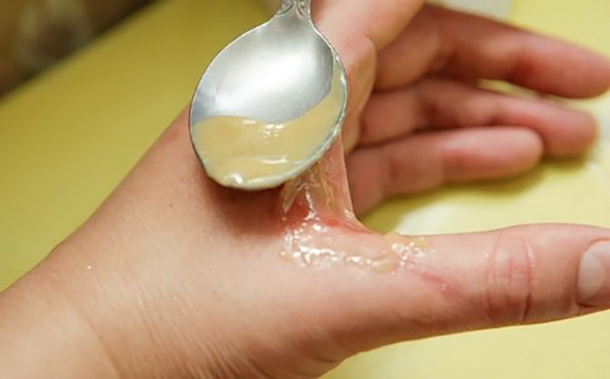

Sơ cứu khi bị bỏng acid
I.
SULFURIC ACID
Trung hòa acid = NaHCO₃(2%) BAKING SODA

Slide 21


Sơ cứu khi bị bỏng acid
I.
SULFURIC ACID
BĂNG BÓ VẾT THƯƠNG – UỐNG NƯỚC ĐIỆN GIẢI – ĐẾN BỆNH VIỆN

Slide 22
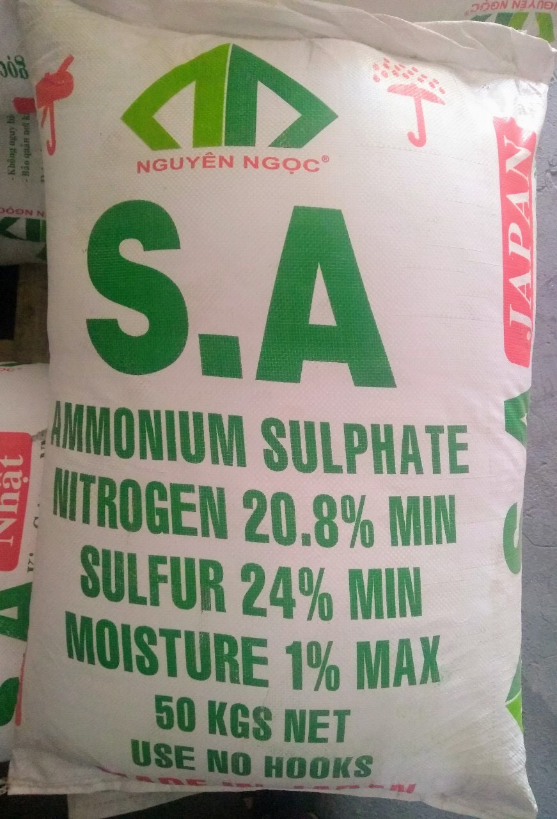
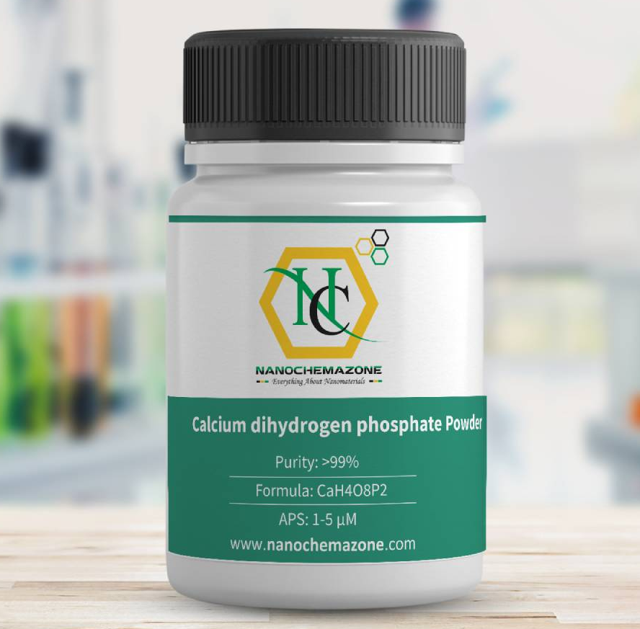
4. ỨNG DỤNG VÀ SẢN XUẤT
a. Ứng dụng
Mỗi năm, cả thế giới cần đến hàng trăm triệu tấn sulfuric acid. Trong đó, gần 50% lượng acid được dùng để sản xuất phân bón như ammonium sulfate, calcium dihydrogenphosphate (Ca(H₂PO₄)₂),...

Slide 23
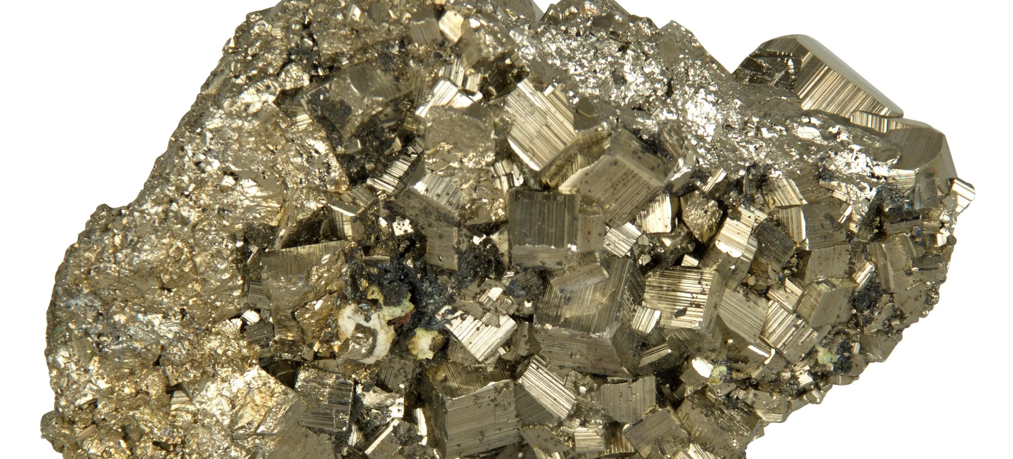
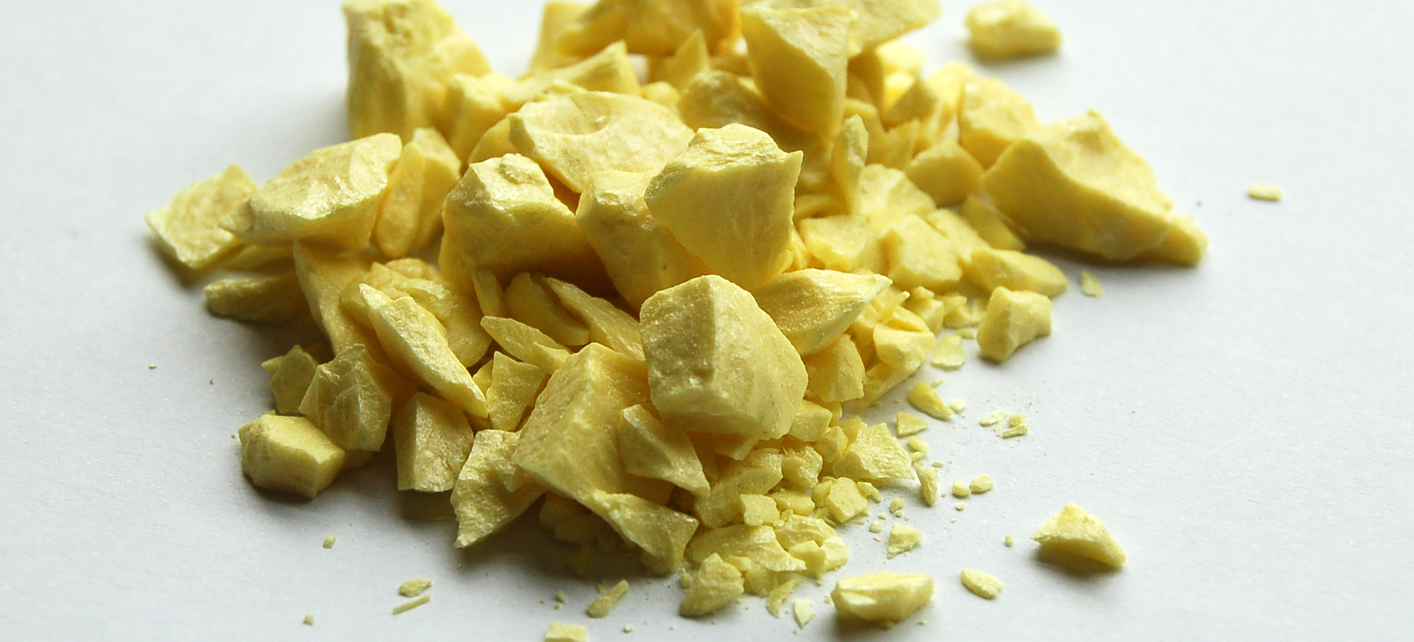
4. ỨNG DỤNG VÀ SẢN XUẤT
b. Sản xuất bằng phương pháp tiếp xúc
Nguyên liệu chính để sản xuất sulfuric acid bằng phương pháp tiếp xúc
Khoáng vật sulfur
(thành phần chính là S)
Khoáng vật pyrite
(thành phần chính là FeS₂).

Slide 24


GỒM 3 GIAI ĐOẠN
GIAI ĐOẠN 1 : sản xuất SO₂
♣Đốt quặng pirit sắt
4FeS₂ + 11O₂ 8SO₂ + 2Fe₂O₃
♣ Đốt cháy S
S + O₂ SO₂

Slide 25
GIAI ĐOẠN 2 : sản xuất SO₃
V₂O₅-450-500⁰C
2SO₂ + O₂ 2SO₃
H₂SO₄ + nSO₃ H₂SO₄.nSO₃
OLEUM
H₂SO₄.nSO₃ + nH₂O (n+1)H₂O

Slide 26
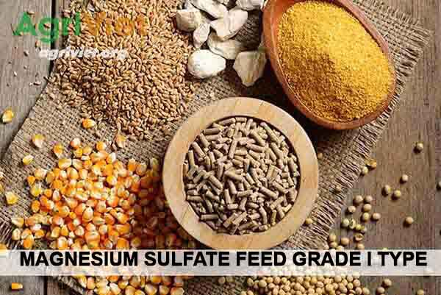
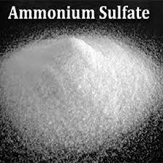
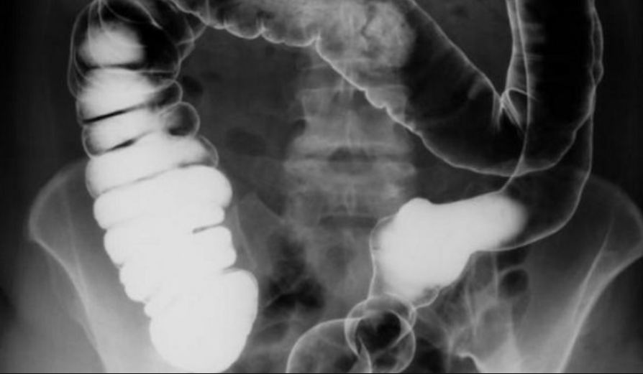
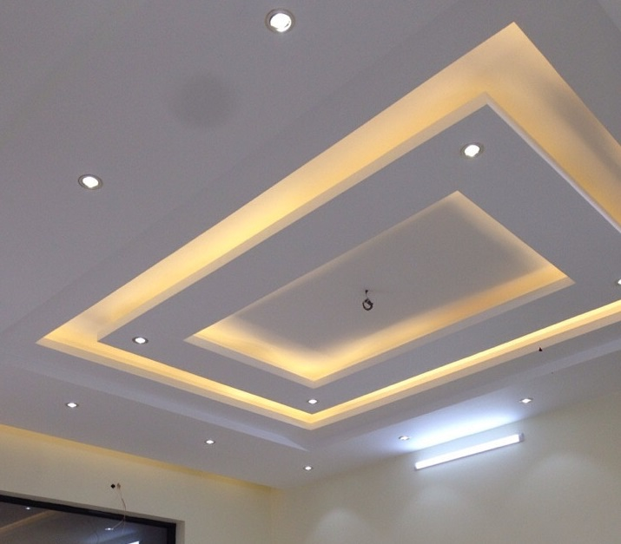
II. MUỐI SULFATE
THỨC ĂN GIA SÚC
1. Ứng dụng
BARIUM SULFATE
CALCIUM SULFATE
PHÂN ĐẠM
CHẤT CẢN QUANG
THẠCH CAO

Slide 27
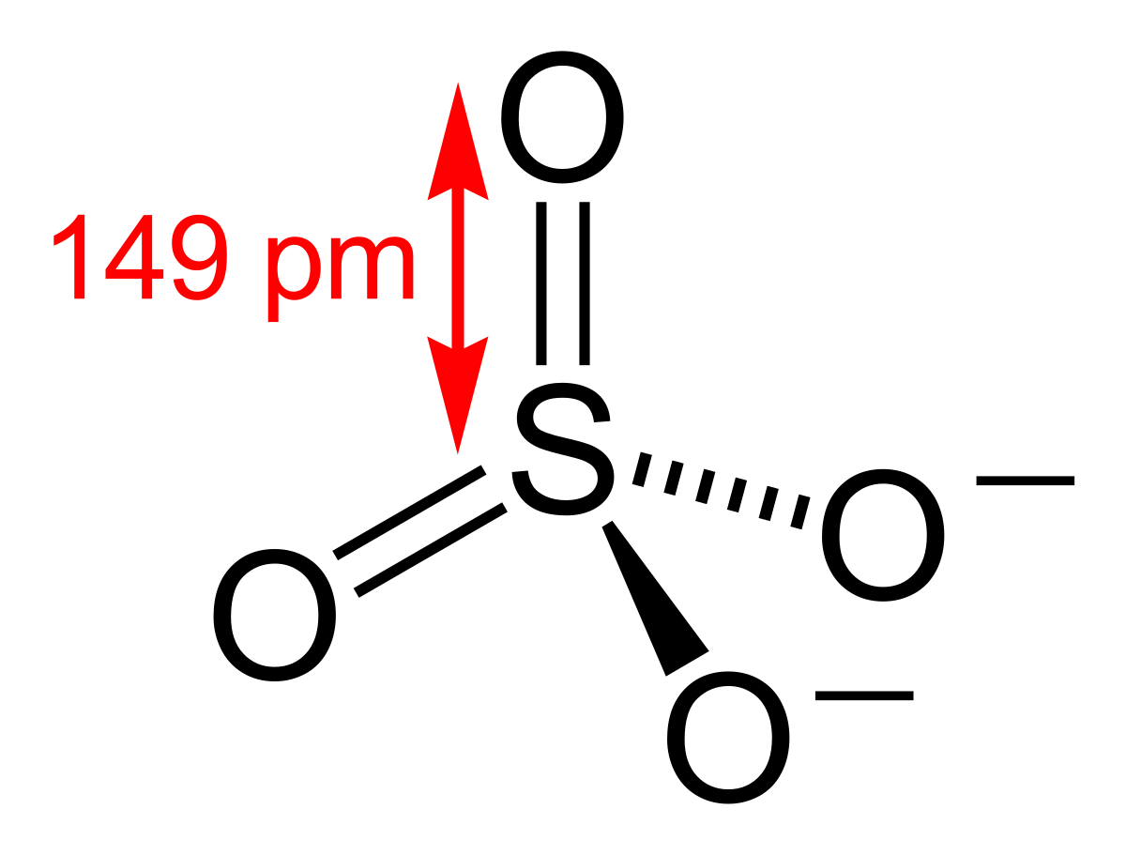
1. MỘT SỐ MUỐI SULFATE
Muối sulfate là hợp chất có chứa ion sulfate (SO₄ ).
2−
Đa số các muối sulfate tan trong nước, calcium sulfate rất ít tan, barium sulfate được coi là không tan trong nước.

Slide 28
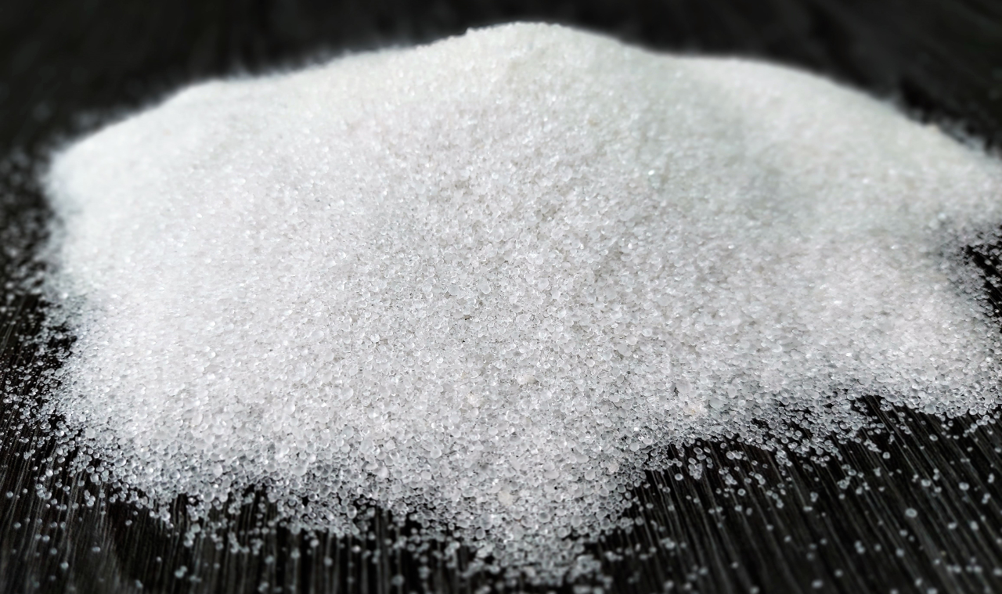
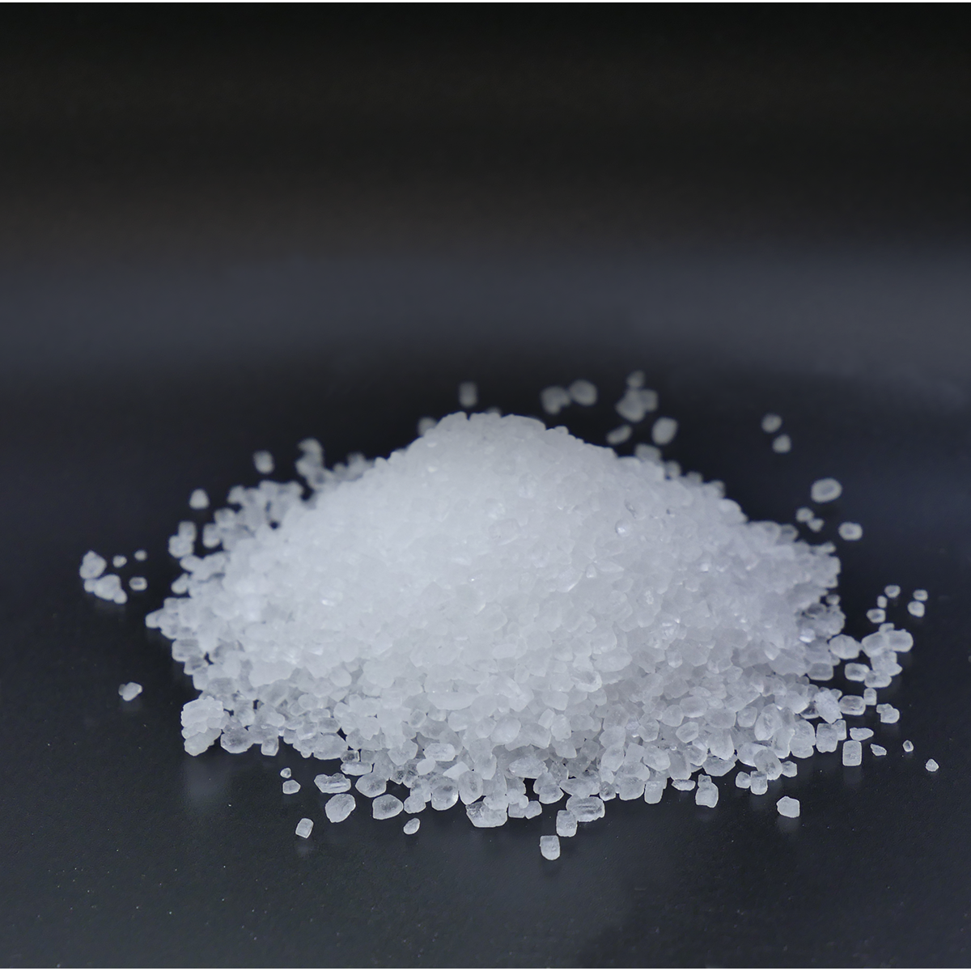
1. MỘT SỐ MUỐI SULFATE
Một số muối sulfate phổ biến:
Ammonium sulfate ((NH₄)₂SO₄)
Magnesium sulfate (MgSO₄)

Slide 29
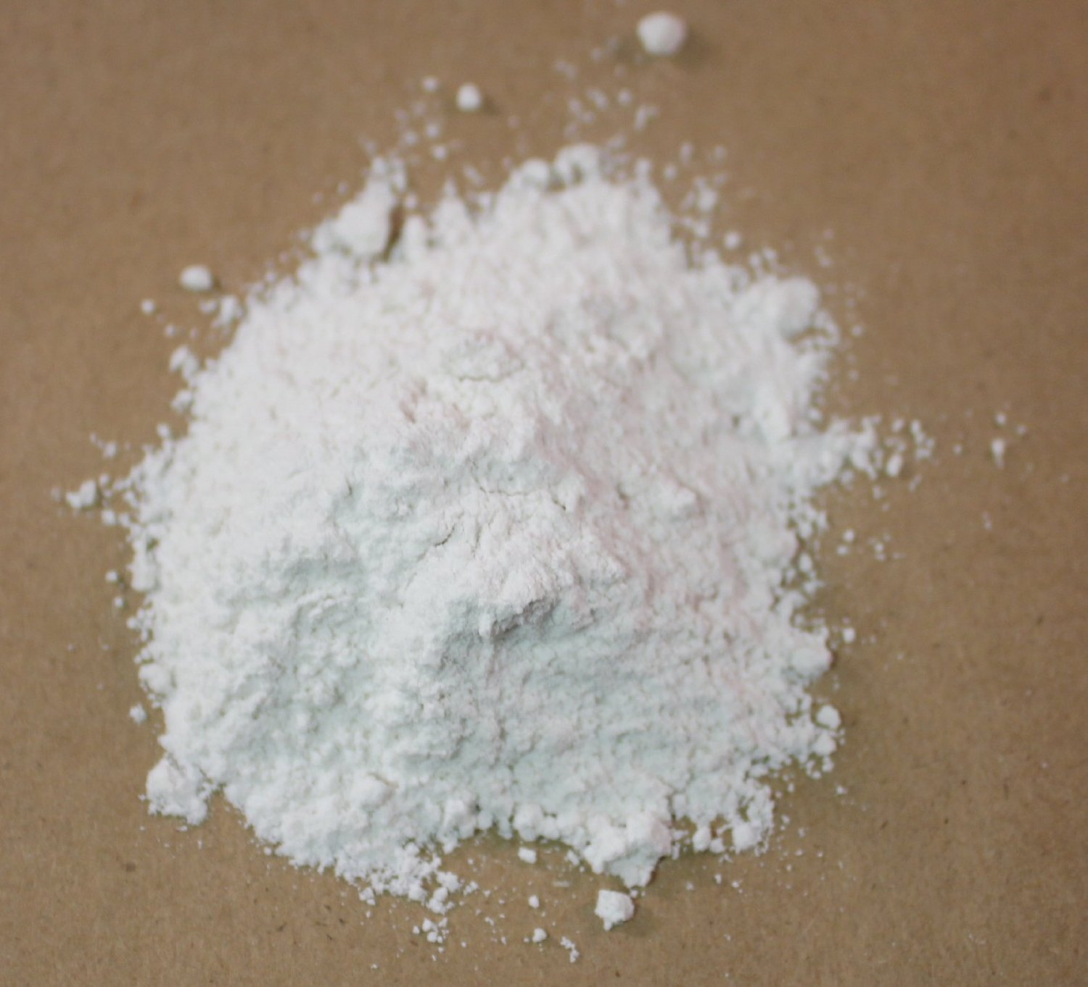
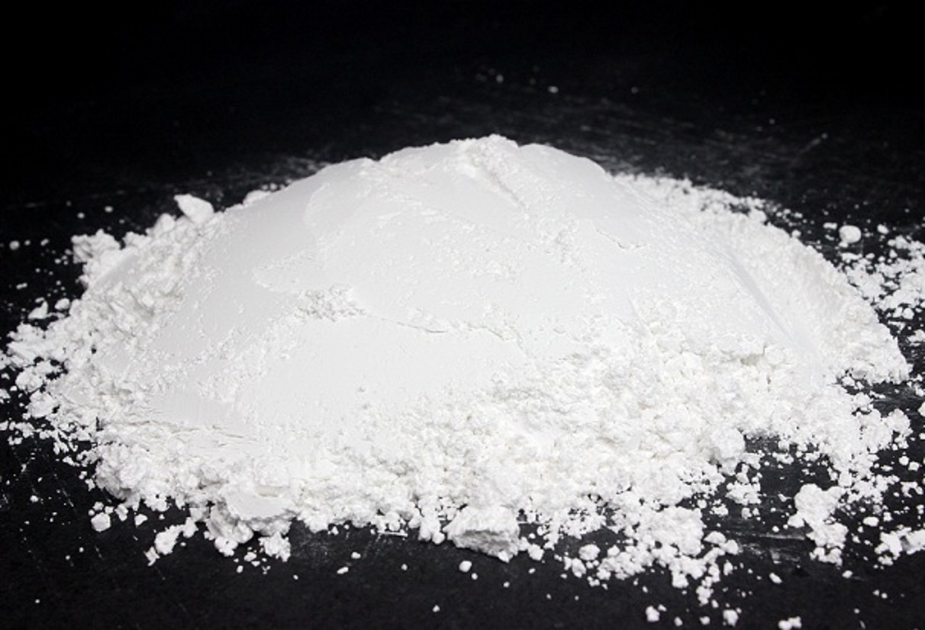
1. MỘT SỐ MUỐI SULFATE
Một số muối sulfate phổ biến:
Calcium sulfate dihydrate (CaSO₄·2H₂O)
Barium sulfate (BaSO₄)

Slide 30
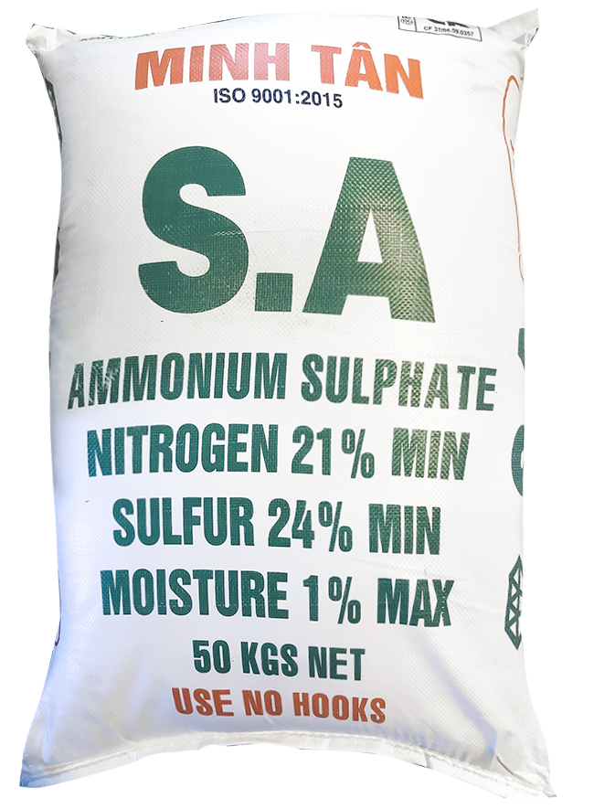
1. MỘT SỐ MUỐI SULFATE
Ammonium sulfate ((NH₄)₂SO₄) ở dạng tinh thể màu trắng, chủ yếu được dùng làm phân bón cung cấp đạm cho đất.

Slide 31
1. MỘT SỐ MUỐI SULFATE
Magnesium sulfate (MgSO₄) ở dạng tinh thể màu trắng, chủ yếu được sử dụng làm phân bón. Muối này còn được sử dụng làm thuốc để cung cấp magnesium cho cơ thể, giúp giảm các cơn đau cơ, giảm hiện tượng chuột rút.

Slide 32
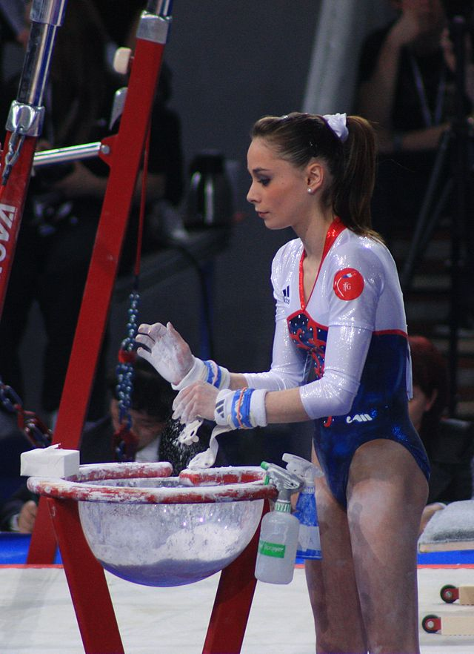
1. MỘT SỐ MUỐI SULFATE
Mỗi phân tử magnesium sulfate có thể kết hợp với 7 phân tử nước để tạo MgSO₄·7H₂O. Vì vậy, magnesium sulfate còn được sử dụng làm chất hút ẩm, chất hút mồ hôi tay của các vận động viên thể dục dụng cụ,...

Slide 33
1. MỘT SỐ MUỐI SULFATE
Calcium sulfate dihydrate (CaSO₄·2H₂O) là thành phần chính của khoáng vật gọi là thạch cao tự nhiên (gypsum). Khi nung thạch cao CaSO₄·2H₂O đến khoảng 150 ºC - 180 ºC tạo thành thạch cao nung CaSO₄·0,5H₂O, theo phản ứng:
CaSO₄·2H₂O(s) → CaSO₄·0,5H₂O(s) + 1,5H₂O(g)

Slide 34

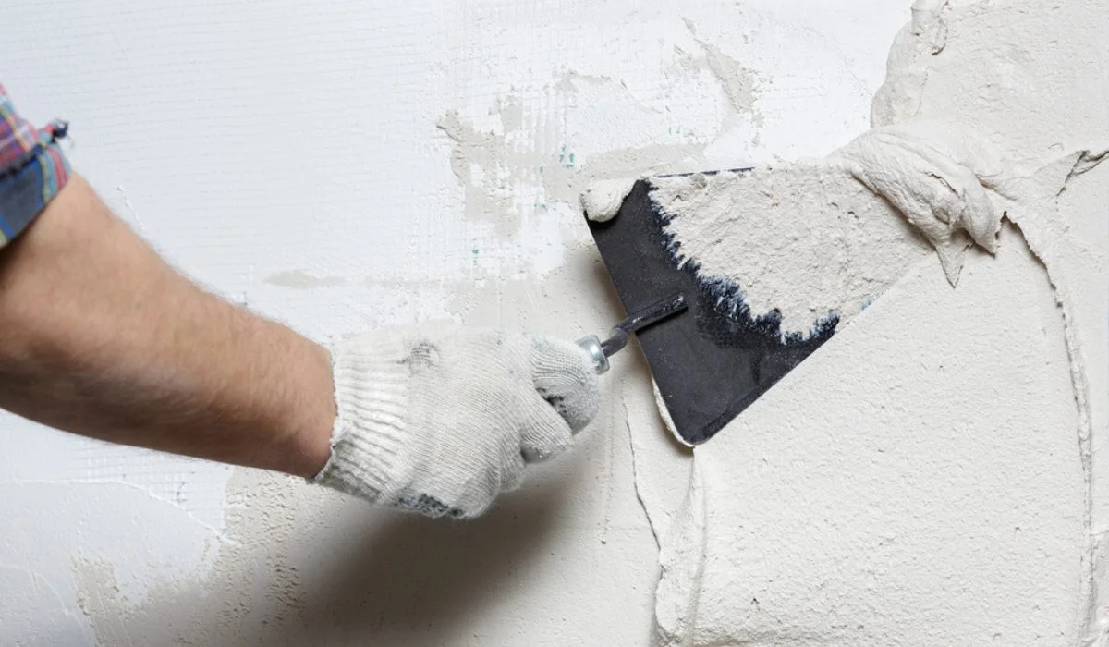
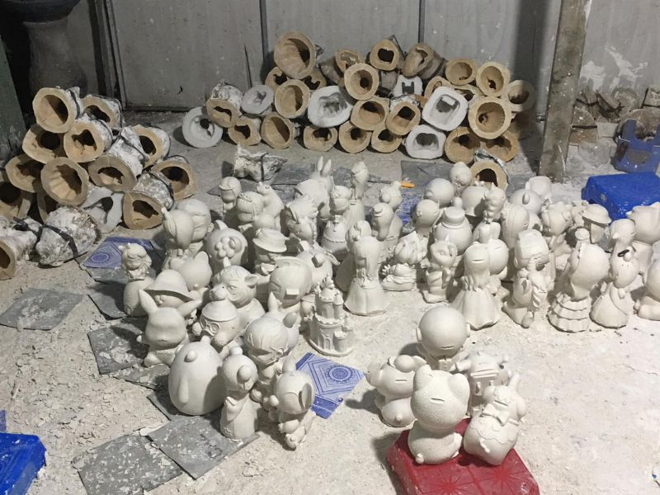
1. MỘT SỐ MUỐI SULFATE
Thạch cao nung có khả năng hút nước và nhanh chóng chuyển lại thành thạch cao. Vì vậy, khi nhào trộn thạch cao nung với nước, nó có khả năng đông cứng rất nhanh.
Nhờ tính chất này, thạch cao nung được sử dụng làm vật liệu xây dựng, nặn đúc tượng và khuôn đúc, bó chỉnh hình trong y học.

Slide 35
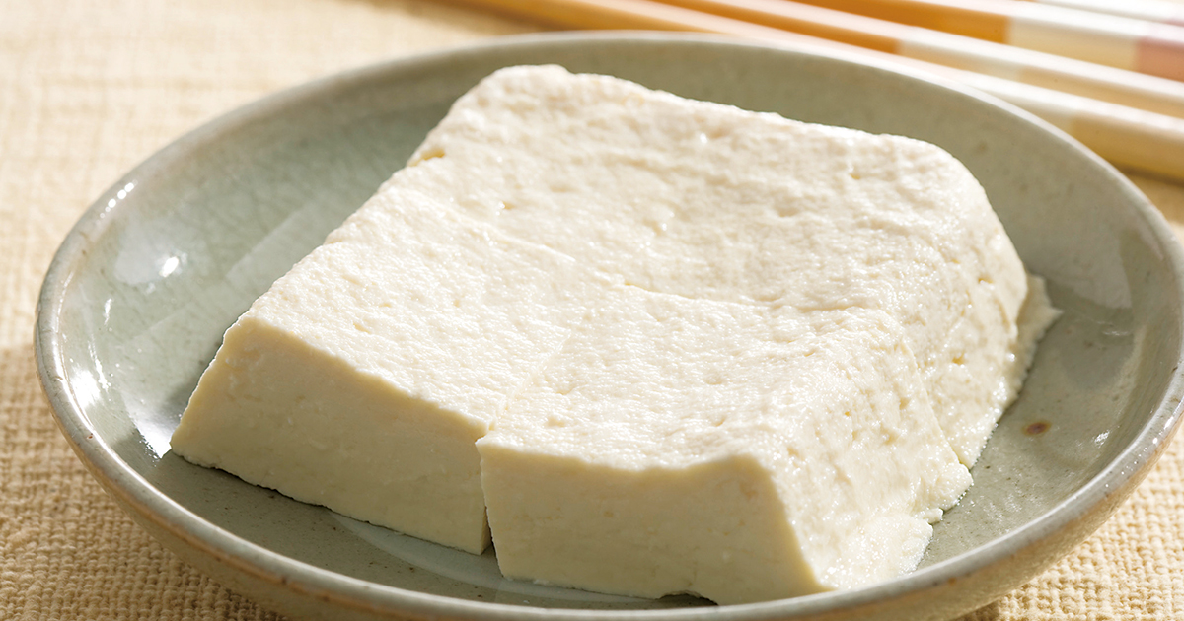
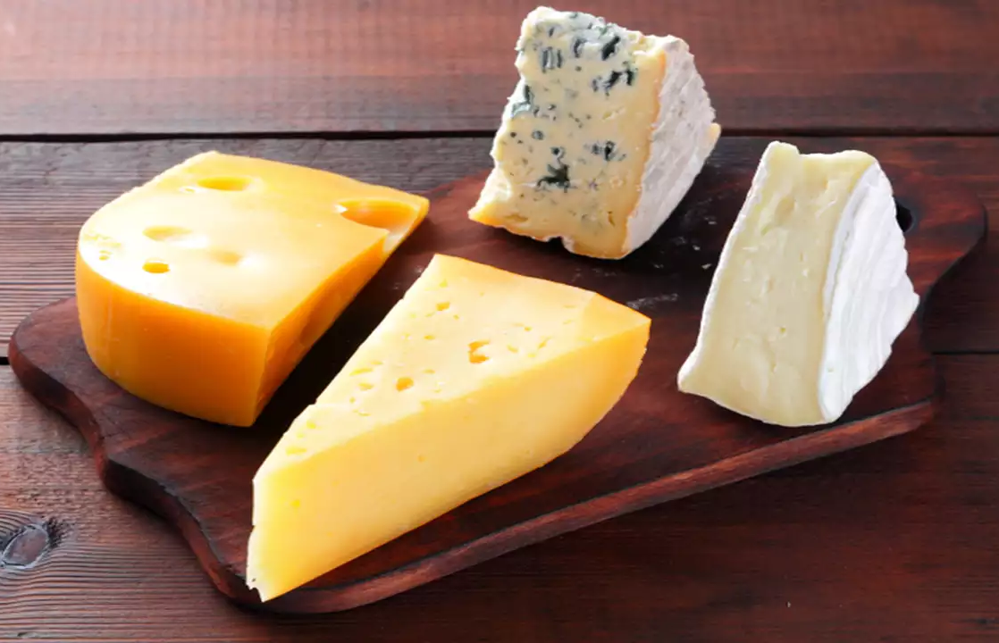
1. MỘT SỐ MUỐI SULFATE
Thạch cao nung còn được dùng làm chất phụ gia trong chế biến thực phẩm với hàm lượng cho phép nhất định. Chất này giúp đông tụ protein trong đậu hũ (đậu phụ), phô mai (pho mát); hạn chế hiện tượng nhão của bột trong làm bánh; giữ nước bên trong các loại mứt,...

Slide 36
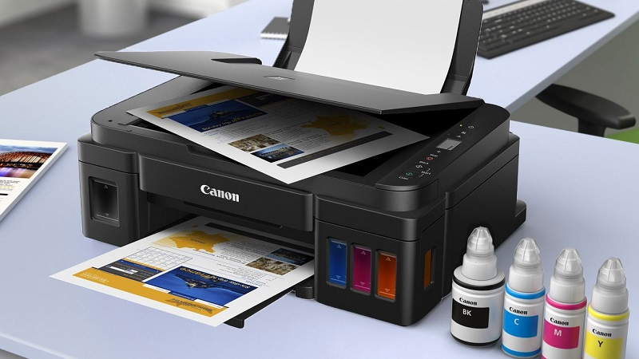
1. MỘT SỐ MUỐI SULFATE
Barium sulfate (BaSO₄) ở dạng tinh thể màu trắng, được sử dụng rộng rãi trong các lĩnh vực như sơn, mực in, nhựa, lớp phủ, men, thủy tinh, khai thác khoáng sản, sản xuất các loại giấy trắng chất lượng cao.

Slide 37
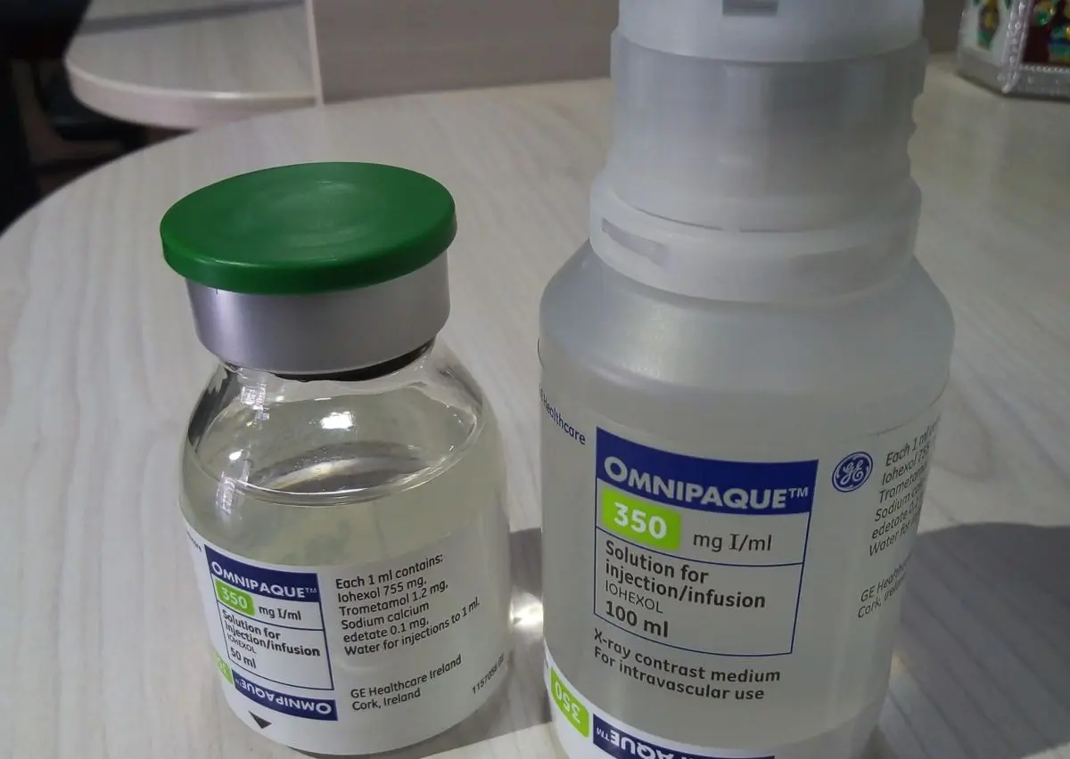
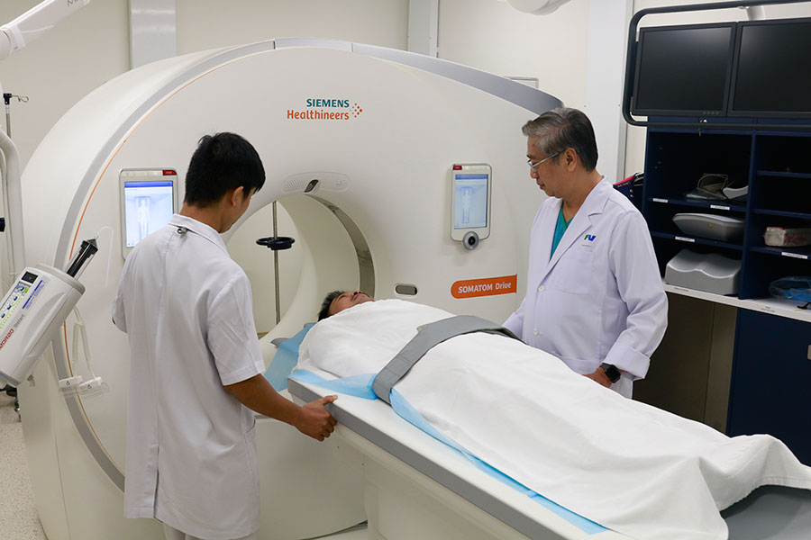
1. MỘT SỐ MUỐI SULFATE
Trong y tế, barium sulfate là thành phần chính của thuốc cản quang trong kĩ thuật X-quang.

Slide 38
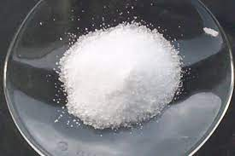
2. NHẬN BIẾT MUỐI SUNFAT
II. MUỐI SULFATE
- Dùng dung dịch có chứa ion Ba²⁺ để nhận biết ion SO₄²⁻ trong axit hay muối,
- có hiện tượng : kết tủa trắng không tan trong nuớc và axit
PTPƯ :
H₂SO₄ + Ba(OH)₂ BaSO₄ +2H₂O
Na₂SO₄ + BaCl₂ BaSO₄ + 2NaCl

Slide 39
1) H₂SO₄đ là một axit có tính oxh mạnh tác dụng với hầu hết các KL, vậy để vận chuyển axit này ta làm bằng cách nào? Vì sao?
III. ÔN TẬP
- Người ta dùng những thùng làm bằng Al, Fe chứa H₂SO₄ để vận chuyển.
- Vì Al, Fe thụ động trong axit H₂SO₄đặc nguội

Slide 40
2) Để làm khô khí CO₂ có lẫn hơi nước, người ta dùng :
III. ÔN TẬP
a) H₂SO₄Đ
a
b)KOH
c)CuO
d)CaO

Slide 41
3) BỔ TÚC CHUỖI PƯ
III. ÔN TẬP
+ H₂O + Br₂
+ Pb(NO₃)₂
+ O₂
+ Al
SO₂
H₂SO₄
H₂S
FeS₂
+ CuO
+ NaOH
+ O₂
SO₂
CuS
Cu(NO₃)₂
+ Na₂S

Slide 42
4.hoàn thành phương trình phản ứng sau :
III. ÔN TẬP
a) Zn + H₂SO₄
b) ZnO + H₂SO₄
c) Ba(NO₃)₂ + H₂SO₄
d) Fe(OH)₃ + H₂SO₄
e) Zn + H₂SO₄đ,nóng ……+ S + ………..
f) Cu + H₂SO₄đ,nóng
g) S + H₂SO₄đ,nóng SO₂ + ………..
h) HI + H₂SO₄đ,nóng I₂+ H₂S + ………..

Slide 43
0
+6
+2
a) Zn + H₂SO₄
ZnSO₄
+ H₂
III. ÔN TẬP
+2
+2
ZnSO₄
+ H₂O
b) ZnO + H₂SO₄
BaSO_{4 trắng}
+ HNO₃
c) Ba(NO₃)₂ + H₂SO₄
2
+3
+3
2
Fe₂(SO₄)₃
+ H₂O
d) Fe(OH)₃ + H₂SO₄
3
3
0
+6
+2
0
4
3
ZnSO₄
4
e) Zn + H₂SO₄đ,nóng + S
2
+ H₂O

Slide 44
0
+6
+2
+4
f) Cu + H₂SO₄đ,nóng
CuSO₄
+ SO₂
+ H₂O
2
2
III. ÔN TẬP
0
+6
+4
2
H₂O
g) S + H₂SO₄đ,nóng SO₂ + ………..
2
3
-1
+6
0
-2
8
2
4
2
H₂S
4
+ H₂O
-1
0
2I
+2*1e
I₂
*4
+6
+4
*1
S
+ 8e
S

Slide 45
5.nhận biết các dung dịch mất nhãn
III. ÔN TẬP
Ba(NO₃)₂, K₂SO₃,
K₂SO₄, KNO₃, HNO₃
quỳ tím
HNO₃
quỳ tím hoá đỏ
Ba(NO₃)₂, K₂SO₄,
K₂SO₃, KNO₃
H₂SO₄
K₂SO₃
(SO₂)Sủi bọt khí
Ba(NO₃)
BaSO₄Kết
tủa trắng
K₂SO₄, KNO₃
BaCl₂
K₂SO₄
kết tủa trắng
KNO₃

Slide 46
NaCl, NaNO₃,
NaOH,
HCl, HNO₃
III. ÔN TẬP
quỳ tím
NaOH
quỳ tím
hóa xanh
HCl, HNO₃
quỳ tím
hóa đỏ
NaCl, NaNO₃
AgNO₃
AgNO₃
HCl
AgCl Kết
tủa trắng
NaCl
AgCl kết
tủa trắng
HNO₃
NaNO₃

